Slide 1
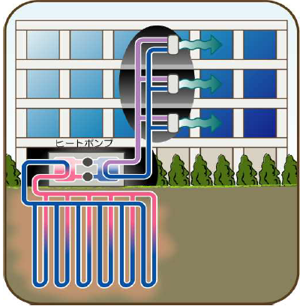
別紙
「島しょ地域における再生可能エネルギーの利用拡大（再エネパイロット事業）」
採択事業の概要
目的
多様な再生可能エネルギーのポテンシャルを有している島しょ地域において、先駆的な 再エネ機器を小規模で実装することにより、再エネの導入を促進するとともに、その効果を検証することで、島しょ地域における再エネ利用拡大につなげていく
発電技術
地中熱利用
代表事業者
ミサワ環境技術株式会社
実施場所
大島町
・愛らんどセンター御神火温泉（元町仲の原１－８）
事業概要
・大島町と連携して、地中熱利用設備を小規模で実装
・島しょ地域における地中熱利用の導入ポテンシャルを有効活用
⇒【設備の導入例】
地中熱ヒートポンプを活用した温泉の加温、
温泉施設の空調への活用等
出典：環境省

